Slide 1
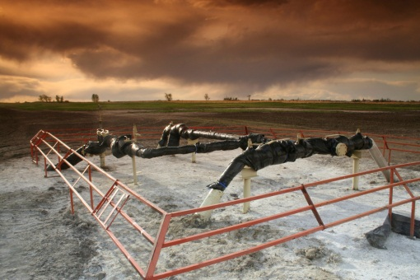
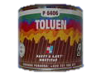
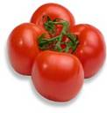
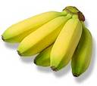

23.1 Vím, jaké jsou přírodní zdroje uhlovodíků.
Elektronická učebnice – II. stupeň Základní škola Děčín VI, Na Stráni 879/2 – příspěvková organizace Chemie
Ropa, zemní plyn, dehet …
Dozrávání ovoce a zeleniny
Ředidla
Ropa
Autor: Mgr. Petra Křivánková

Slide 2
23.2 Co již víme?
Elektronická učebnice - II. stupeň Základní škola Děčín VI, Na Stráni 879/2 – příspěvková organizace Chemie
Ekologická havárie – náhlé a nepředvídané poškození přírody, nejčastěji úniky ropných látek do vody a půdy
K nejznámějším uhlovodíkům patří hlavní složka zemního plynu – methan. Další uhlovodíky se obvykle používají jako paliva ve směsích: propan společně s butenem - tlakové nádoby, benzin, nafta, oleje u benzinových čerpadel. Používají se jako ředidla – toluen.
Ropa - původně se této surovině říkalo petrolej, což znamená skalní olej (petra – skála, oleum – olej), později nafta. Dnes se slovy petrolej a nafta označují níževroucí směsi uhlovodíků získané z ropy.

Slide 3
23.3 Jaké si řekneme nové termíny a názvy?
Elektronická učebnice - II. stupeň Základní škola Děčín VI, Na Stráni 879/2 – příspěvková organizace Chemie
ROPA
tmavá, olejovitá kapalina výrazného zápachu, menší hustoty než voda /plave), složitá směs (l, g, s)
ropa se dopravuje ropovodem do ropných rafinérií
ropné rafinérie u nás: Litvínov, Kralupy nad Vltavou
zpracovává se frakční destilací = destilace, při níž se z původní složité směsi oddělují směsi jednodušší = frakce
získané suroviny - pro další výroby = petrochemické suroviny
destilační zbytek z atmosférické kolony = mazut
destilační zbytek z vakuové kolony = asfalt
motorová paliva, topné oleje, silniční asfalt ….
rektifikace – opakované přeměny složek směsí z kapalného skupenství v plynné a naopak

Slide 4
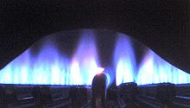
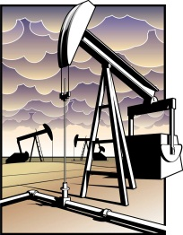
23.4 Co si řekneme nového?
Elektronická učebnice - II. stupeň Základní škola Děčín VI, Na Stráni 879/2 – příspěvková organizace Chemie
DEHET Z UHLÍ
ZEMNÍ PLYN
zdroj uhlovodíků z uhlí – v plynárnách, koksárnách bez přístupu vzduchu zahříváním na víc než 900°C = karbonizace – vznikají g, l, s látka: dehet, koks, čpavková voda
přírodní hořlavý plyn, fosilní palivo
doprovází ropná ložiska, k nám se dostává plynovodem z Ruska
oktanové číslo – vyjadřuje nežádoucí vlastnost pohonné směsi (náchylnost ke klepání motoru při jejím spalování)
čím je číslo větší, tím je náchylnost menší
použití: zdroj energie v průmyslu a domácnostech (ohřev, vytápění)

Slide 5
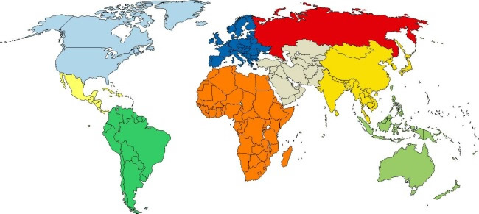
23.5 Procvičení a příklady
Elektronická učebnice - II. stupeň Základní škola Děčín VI, Na Stráni 879/2 – příspěvková organizace Chemie
Frakční destilace ropy
– zjednodušené schéma
Do mapy světa vyznač místa s největší zásobou ropy.
plynné uhlovodíky
vakuová kolona
atmosférická kolona
benzin
vakuový plynový olej
petrolej
ropa
trubková pec
plynový olej
další oleje
mazut
destilační zbytek (asfalt)

Slide 6
23.6 Něco navíc pro šikovné
Elektronická učebnice - II. stupeň Základní škola Děčín VI, Na Stráni 879/2 – příspěvková organizace Chemie
Základní ropné frakce
Další děje:
Název frakce | Teplota varu (°C) | Počet atomů C
plynné uhlovodíky |  | C₂ - C₄
benzin | 60 – 210 | C₅ - C₁₁
petrolej | 138 – 280 | C₁₂ - C₁₈
plynový olej | 170 – 370 | C₁₅ - C₂₄
topné oleje | při vyšších teplotách za normálního tlaku se rozkládají | delší uhlíkaté řetězce
mazací oleje
Odsiřování – v přítomnosti vodíku se snižuje množství síry
Krakování - zisk uhlovodíků s kratšími řetězci a nenasycené uhlovodíky
Izomerizace – zisk uhlovodíků s rozvětvenými řetězci
Aromatizování – zisk aromatických uhlovodíků, např. benzen

Slide 7
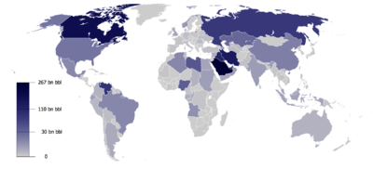
23.7 CLIL
Elektronická učebnice - II. stupeň Základní škola Děčín VI, Na Stráni 879/2 – příspěvková organizace Chemistry
crude oil is a naturally occurring flammable liquid consisting of a complex mixture of hydrocarbons
fossil fuel
PETROLEUM
Proven world oil reserves, 2009
NATURAL GAS
hydrocarbon gas
use: power generation, transportation, fertilizers, aviation, domestic use

Slide 8
23.8 Test znalostí
Elektronická učebnice - II. stupeň Základní škola Děčín VI, Na Stráni 879/2 – příspěvková organizace Chemie
1. Co je rektifikace? a/ přeměna látek z k do s a naopak b/ přeměny látek z l do s a naopak c/ přeměny látek z l do g a naopak d/ přeměny látek z s do g a naopak | 3. Jak se nazývá zbytek z vakuové kolony? a/ mazut b/ asfalt c/ oleje d/ benzin
2. Frakční destilace je: a/ z kapalných látek vznikají pevné b/ ze složitých látek vznikají jednodušší c/ z jednodušších látek vznikají složitější d/ z plynných látek vznikají kapalné | 4. Karbonizace je proces vzniku látek: a/ bez přístupu kyslíku, teplota ↑t – 900°C b/ za nízkých teplot, bez kyslíku c/ za nízkých teplot, za přítomnosti O₂ d/ kyslík, teplota ↓t – 900°C
Správné odpovědi:
c
b
b
a
Test na známku

Slide 9
Elektronická učebnice - II. stupeň Základní škola Děčín VI, Na Stráni 879/2 – příspěvková organizace Chemie
23.9 Použité zdroje a citace
http://g.denik.cz/39/0a/toluen_denik-380.jpg (slide č. 1)
http://cs.wikipedia.org/wiki/Zemn%C3%AD_plyn (slide č. 4)
http://cabadaj.xf.cz/map_world.jpg (slide č. 5)
http://en.wikipedia.org/wiki/Petroleum (slide č. 7)
Obrázky z databáze klipart

Slide 10
Elektronická učebnice - II. stupeň Základní škola Děčín VI, Na Stráni 879/2 – příspěvková organizace Chemie
23.10 Anotace
Autor | Mgr. Petra Křivánková
Období | 01 – 06/2012
Ročník | 9. ročník
Klíčová slova | Ropa, zemní plyn, dehet z uhlí, frakce, rektifikace
Anotace | Prezentace popisující přírodní zdroje uhlovodíků.

